Slide 1
স্বাগতম

Slide 2
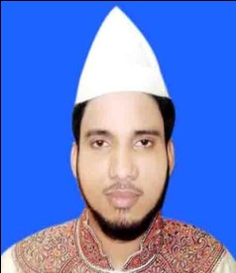
শিক্ষকপরিচিতি
মুহাম্মদ মঞ্জুরুল আলম
সহকারী শিক্ষক
চরখাগরিয়া খাদিম আলী চৌধুরী উচ্চ বিদ্যালয়। মেইলঃmdmonjurulalamatr@gmail.com

Slide 3
পাঠ পরিচিতি
৪র্থ অধ্যায় - (আখলাক)
পৃষ্টা- ১২২-১২৩
ইসলাম ও নৈতিক শিক্ষা
৯ম শ্রেণী
সময়ঃ ৫০ মিনিট

Slide 4
ভিডিওটি দেখ

Slide 5
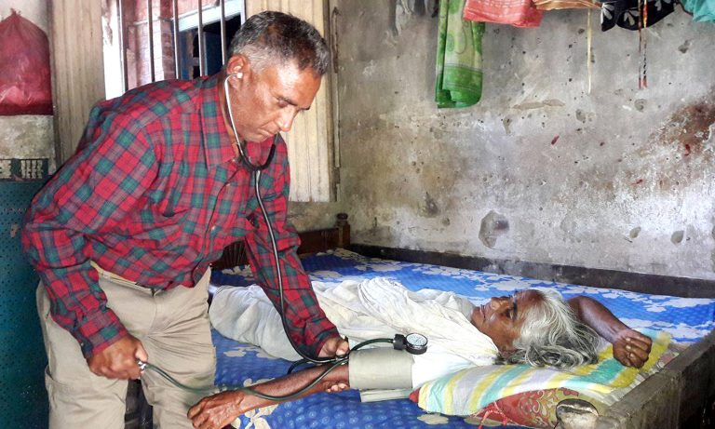
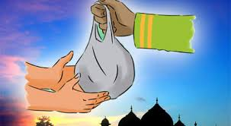
মানব সেবা

Slide 6
শিখনফল
এই পাঠ শেষে শিক্ষার্থীরা……………
১। মানবসেবার পরিচয় বলতে পারবে।
২। ইসলামে সবরকমের অধিকার কত প্রকার ও কী কী তা লিখতে পারবে।
৩। মানবসেবার গুরুত্ব বর্ণনা করতে পারবে।

Slide 7
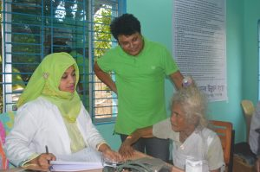
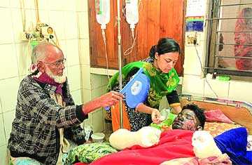
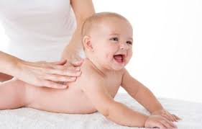
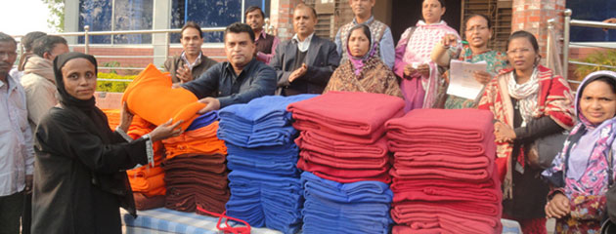
মানবসেবার পরিচয়
মানবসেবা বলতে * মানুষের সেবা করা,পরিচর্যা করা, যত্ন নেওয়া, সাহায্য-সহযোগিতা করা ইত্যাদি বোঝায়।

Slide 8
একক কাজ
মানব সেবা কাকে বলে?

Slide 9
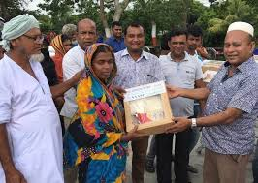
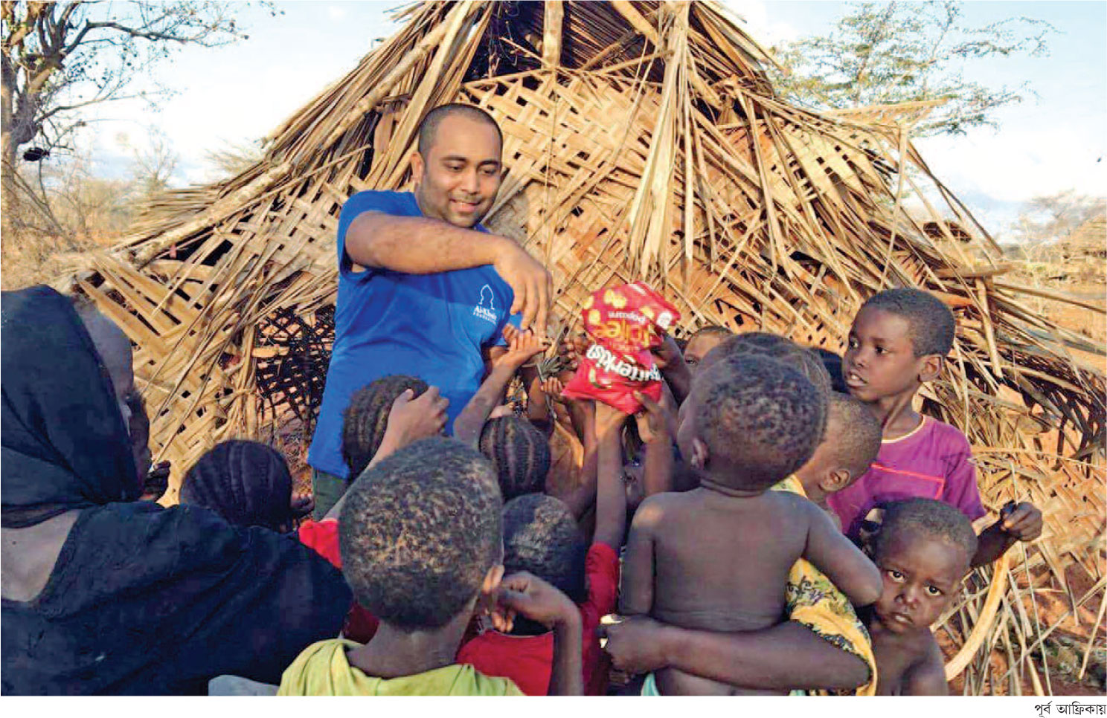
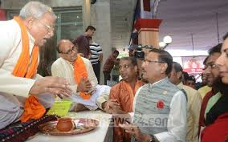
মা
ন
ব
সে
বা
জাতি-ধর্ম-বর্ণ নির্বিশেষে সকল মানুষের সেবা করা মানবসেবার আওতাভুক্ত।

Slide 10
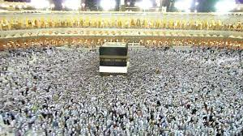
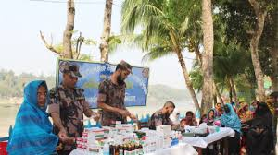
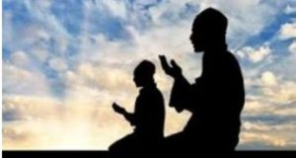
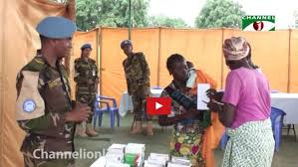
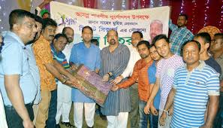
ছবিগুলো দেখ এবং বল, কোনগুলো কার হক
আল্লাহর হক
বান্দার হক

Slide 11
ইসলামে সবরকমের হক বা অধিকার
হাক্কুল্লাহ
হাক্কুল ইবাদ
সব রকমের ইবাদত, প্রসংশা, তাসবিহ-তাহলিল হাক্কুল্লাহ এঁর অন্তর্ভুক্ত।
জাতি, ধর্ম, বর্ণ নির্বিশেষে সকল মানুষের সেবা করা, সাহায্য-সহযোগিতা করা হাক্কুল ইবাদ এর অন্তর্ভুক্ত।

Slide 12
জোড়ায় কাজ
১। হাক্কুল্লাহ কাকে বলে?
২। হাক্কুল ইবাদ বলতে কী বোঝায়?
৩। হাক্কুল ইবাদ এর ৫টি উদাহরণ দাও।

Slide 13
মানব সেবার গুরুত্ব
রাসূল (দ.) বলেন,
لاَ يَرْحَمُ اللهُ مَنْ لاَ يَرْحَمُ النَّاسَ
অর্থঃ যে ব্যক্তি মানুষের প্রতি দয়া করে না, আল্লাহ তার প্রতি দয়া করেন না। ( বুখারি)
অন্য হাদিসে রাসূল (দ.) বলেন,
ارْحَمُوا مَنْ فِى الأَرْضِ يَرْحَمْكُمْ مَنْ فِى السَّمَاءِ- ‘অর্থঃ তোমরা পৃথিবীবাসীর প্রতি অনুগ্রহ কর, তাহলে যিনি আসমানে আছেন তিনি তোমাদের প্রতি দয়া করবেন। (তিরমিযি)

Slide 14
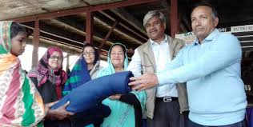
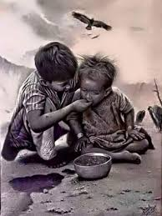
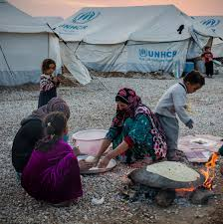
মানব সেবার অন্তর্ভুক্ত কাজ
বস্ত্রহীনকে বস্ত্রদান
অসহায়কে আশ্রয়দান
ক্ষুধার্তকে অন্নদান

Slide 15
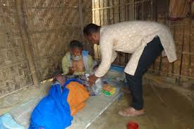
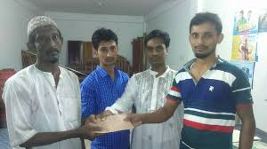
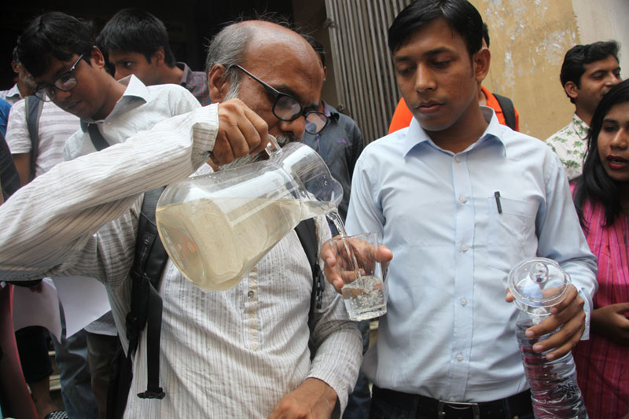
রোগীর সেবা করা
নিঃস্ব-দুঃস্থদের আর্থিক সাহায্য করা
পানি পান করানো

Slide 16
দলীয় কাজ
মানব সেবার গুরুত্ব বর্ণনা কর।

Slide 17
বাড়ির কাজ
“মানুষের সেবা করলে আল্লাহর সেবা করা হয়” উক্তিটি বিশ্লেষণ কর।

Slide 18
ধ
ন্য
বা
দ

